Slide 1
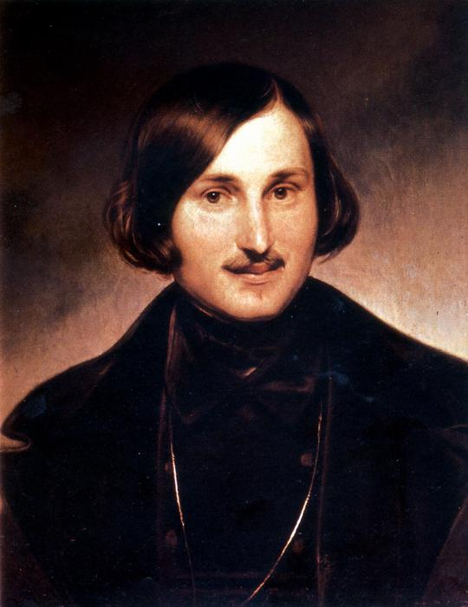
Микола Васильович Гоголь
(1809-1852)

Slide 2
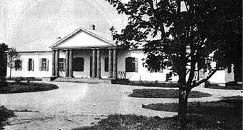
Батьківськівський будинок у Василівці
Народився Микола Васильович Гоголь
1 квітня (20 березня за ст. ст.) 1809 року
в селі Великі Сорочинці
(тепер Миргородського району) на Полтавщині.

Slide 3
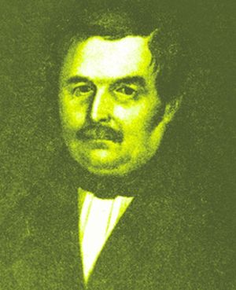
Батько його був праправнуком полковника козацького війська часів Богдана Хмельницького Остапа Гоголя.
Пізніше знаменитий нащадок звеличить його до легендарної постаті й оспіває в образі Тараса Бульби.
Василь Опанасович
Гоголь-Яновський,
батько письменника

Slide 4
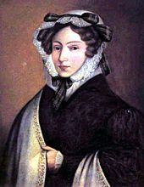
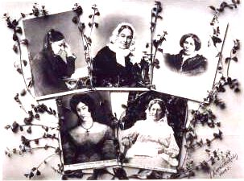
Дитинство майбутнього письменника минуло в с.Василівці (тепер Гоголеве) в маєтку батьків.
Марія Іванівна Гоголь —
мати письменника
Мати Гоголя Марія Іванівна
та її сестри

Slide 5
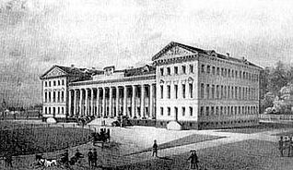
З 1818 по 1819 р. навчався в Полтавському повітовому училищі,
а з 1821 по 1828 р. — у Ніжинській гімназії вищих наук.
Ніжинська гімназія вищих наук.

Slide 6

У 1828 році М.Гоголь переїжджає до Петербурга. Там у 1829 р. він публікує свій перший твір — поему «Ганц Кюхельгартен».
Через рік у журналі «Отечественные записки» з’являється повість «Басаврюк, або Вечір проти Івана Купала», перша з циклу «Вечори на хуторі біля Диканьки».

Slide 7
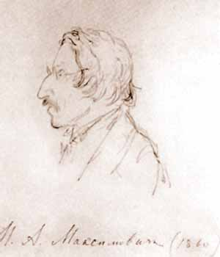
1833 року почав клопотатися про місце професора історії в Київському університеті св. Володимира.
Спонукала до цього ще й дружба з М.Максимовичем, професором-земляком, етнографом, фольклористом, істориком, ботаніком, майбутнім ректором цього ж університету.
М.Максимович

Slide 8
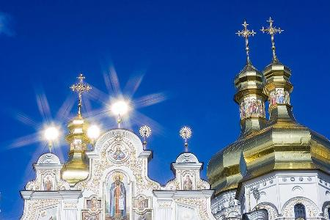
В грудні 1833 Гоголь писав своєму другові:
  «Дякую тобі за все: за лист, за думки в нім, за новини і т. д. Уяви, я також думаю: Туди! Туди! До Києва! До древнього, прекрасного Києва! ..»

Slide 9
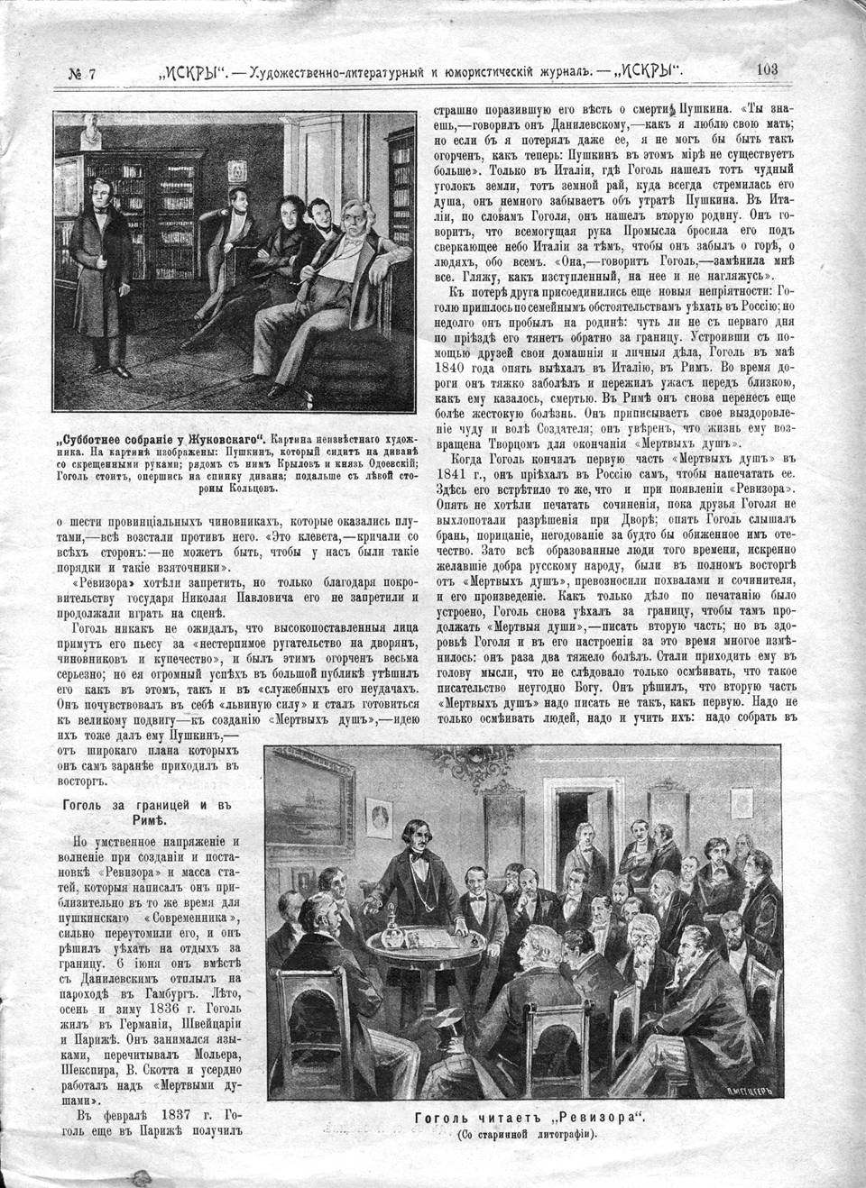
У цей же час Гоголь працював над книгами «Арабески», «Миргород» (1835). Він остаточно порвав з педагогічною діяльністю.
З 2-ї половини 1830-х років подальший розвиток таланту Гоголя пов'язаний з драматургією. Етапною стала його соціальна комедія «Ревізор» (1836).

Slide 10
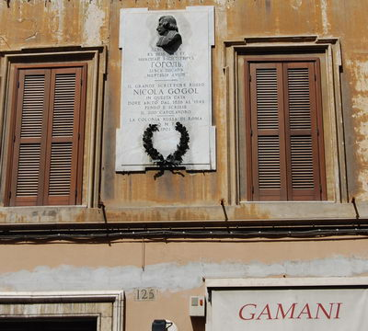
Невдовзі після прем'єри п'єси Гоголь виїхав на досить тривалий час за кордон, відвідав Німеччину, Швейцарію, Францію, Італію.

Slide 11
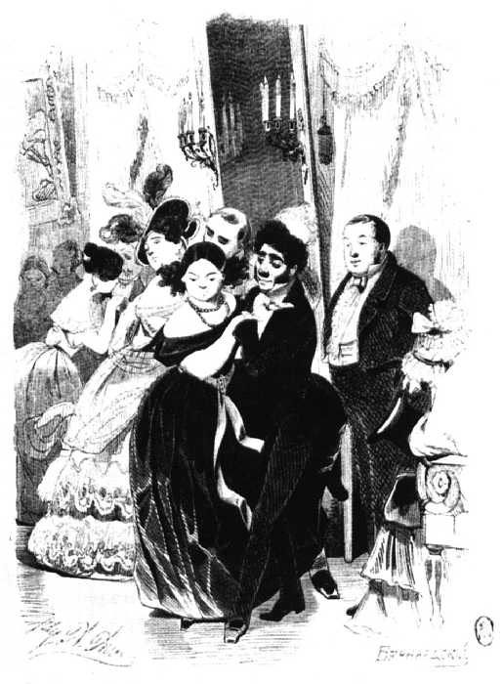
В 1842 році вийшла друком поема-роман «Мертві душі».
Останні роки життя письменника сповнені драматичних пошуків себе в Істині. Про це — у виданні 1847 року «Вибраних місць з листування з друзями».
В 1848 Гоголь повернувся в Росію, посилено працював над другим томом «Мертвих душ», але незадовго перед смертю спалив рукопис.
Є.Бернардський.
Ілюстрація до поеми “Мертві душі”

Slide 12
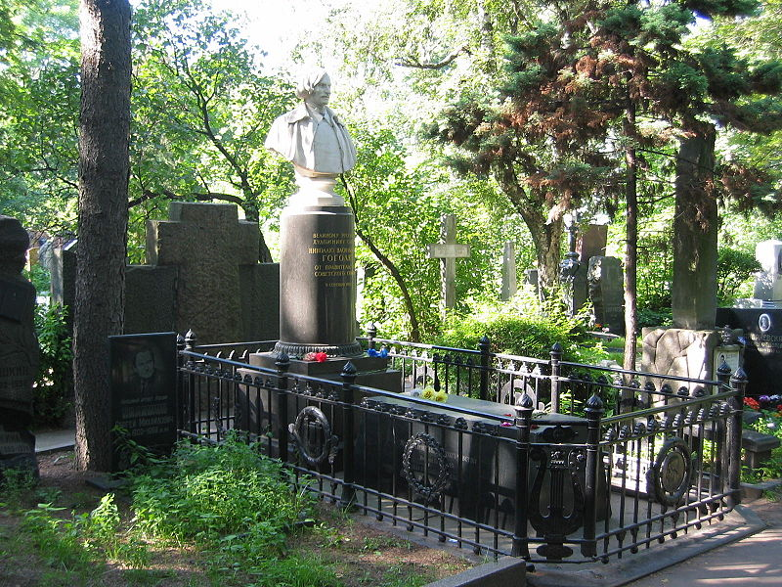
Тяжка хвороба обірвала життя неповторного майстра слова у 1852 роцi.
Могила Миколи Васильовича Гоголя на Новодівичому кладовищі

